Slide 1

MATEK 1 13
Launch
Launch
Pengantar.

Slide 2
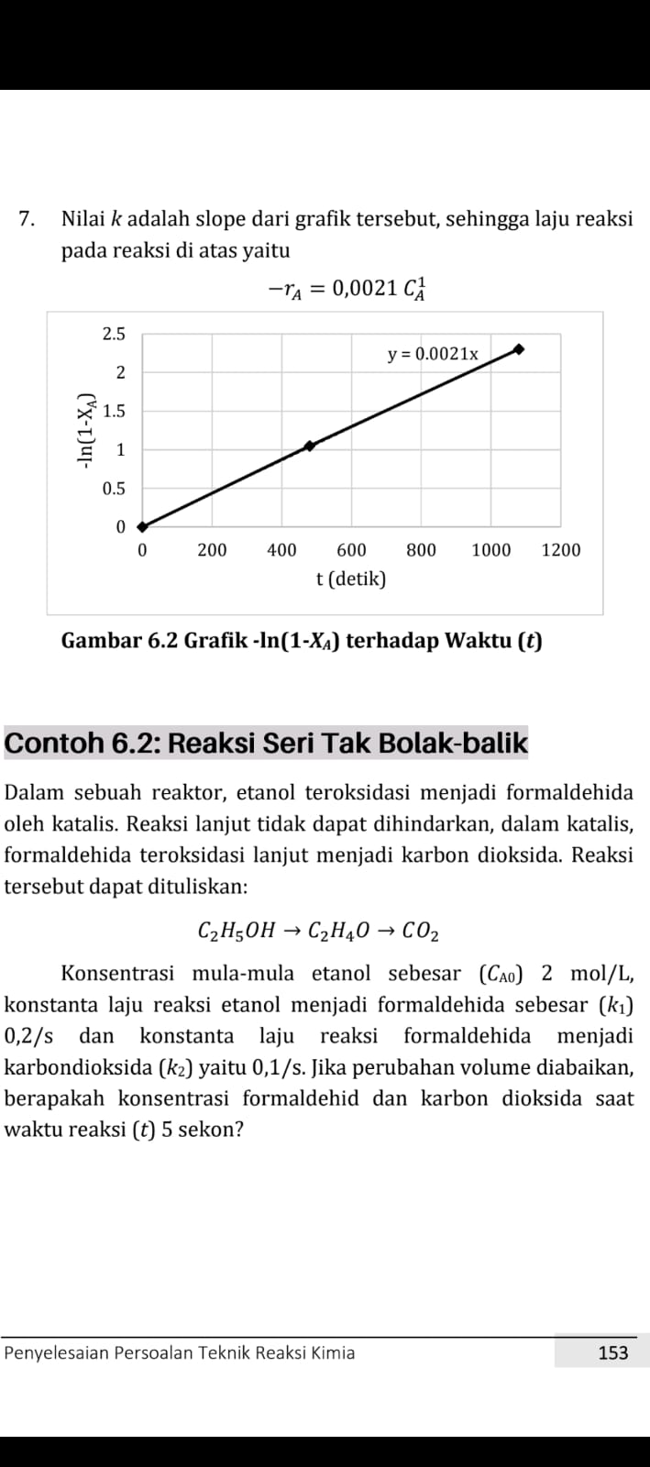
Penyelesaian PD Linier Orde 1

Slide 3
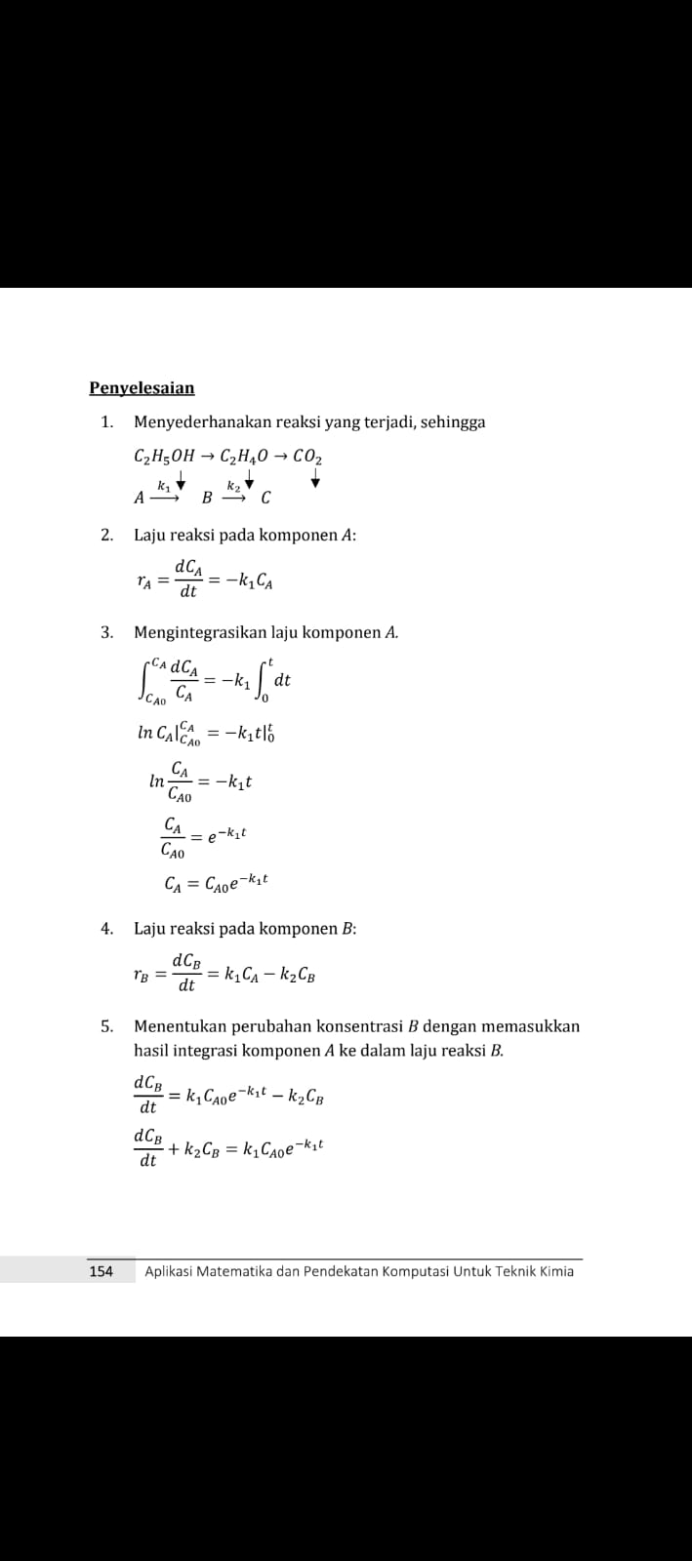
Penyelesaian PD Linier Orde 1

Slide 4
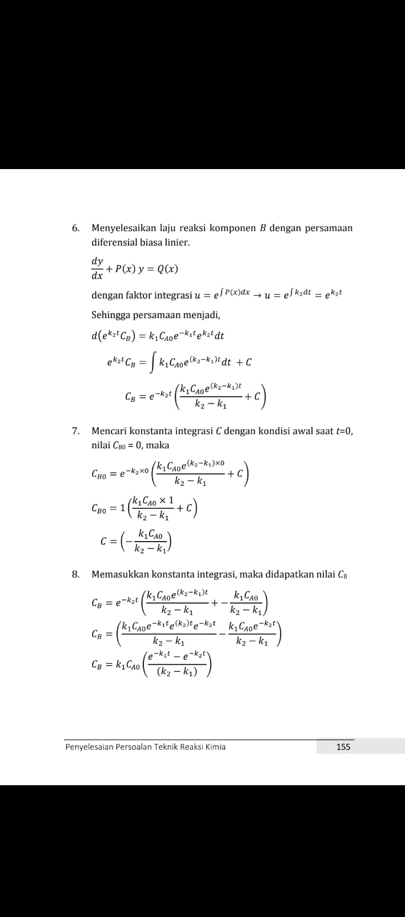
Penyelesaian PD Linier Orde 1

Slide 5
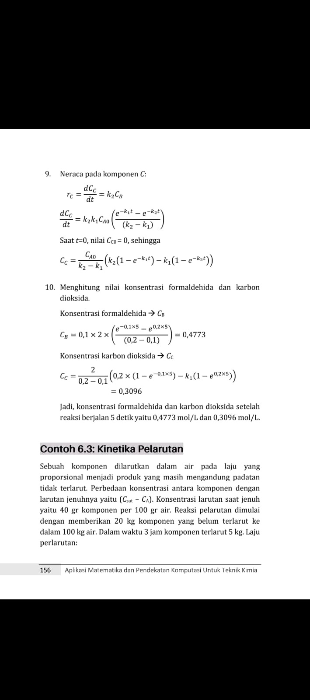
Penyelesaian PD Linier Orde 1

Slide 6

Thank You
FUNKY TUNES
Launch
Launch
BOFFIN
Jens Martensson
jens@bellowscollege.com

